Slide 1

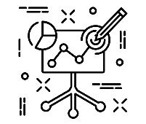
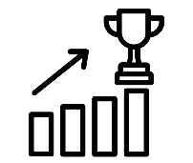
Workshop ‘mens, natuur en technologie’
Begrippen
Pyramide van technologie
Gedragsbepalende factoren
Next Nature Network
Earth Overshoot Day
IBS Thema
Uitdagingen
Trends & ontwikkelingen
Best Practice
Visie
IBS Toetsing
Kennistoets
Visiedocument
Reflectiegesprek
Week 1 | Week 2 | Week 3 | Week 4 | Week 5 | Week 6 | Week 7 | Week 8 | Week 9 | Week 10

Slide 2
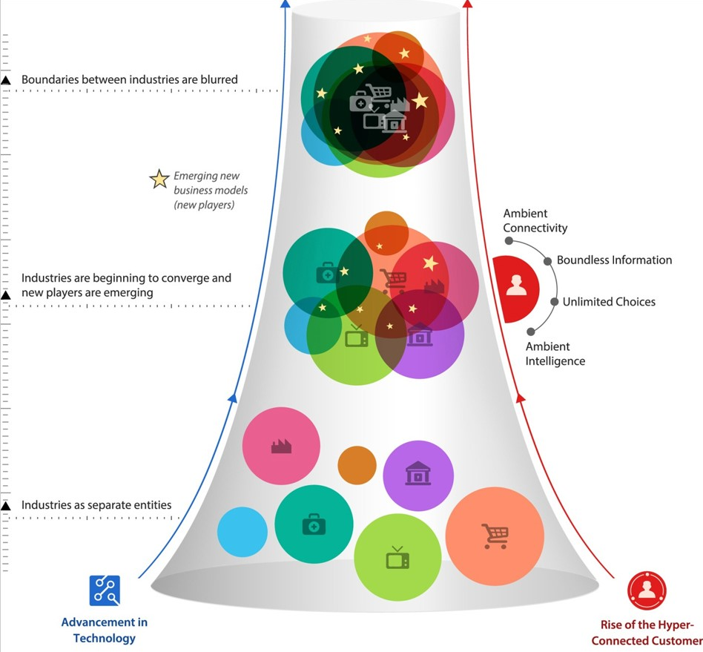
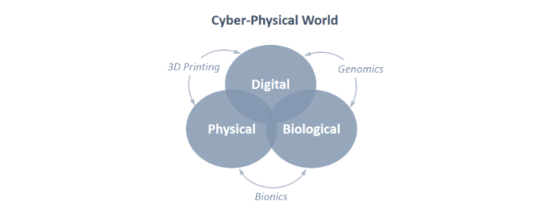
De 4e industriële revolutie
Het samenkomen van werelden
Notes:
De 4IR (industriële convergentie) is een samensmelting van verschillende industrieën maar ook een samensmelting van de fysieke, digitale en biologische werelden.
Genomics; kweekvlees
Bionics; vervanging van ledermaten/organen etc.

Slide 3
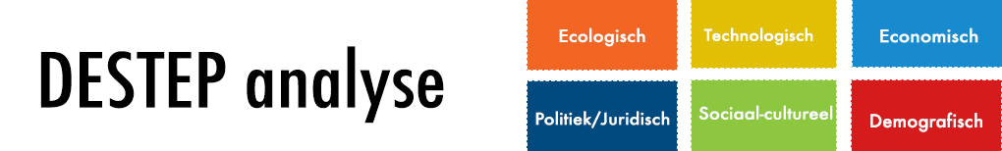
Sociaal - Ecologisch - Technologisch
Notes:
Convergentie ecologisch en technologisch.
Versterkt elkaar
Ecologisch // kenmerken van de fysieke omgeving | klimaat, het weer, mileu, zorg voor het landschap
Technologisch // kenmerken van de ontwikkeling | informatievoorziening (internet), nieuwe producten, mate van levenstijl en de mate van adoptie
Wat is technologie: Technologie is het systeem waarbij wetenschap en kennis doelgericht worden gebruikt voor de ontwikkeling van innovatieve methodes, organisatievormen en technieken om aan bepaalde fysieke en niet-fysieke doelstellingen te voldoen.

Slide 4
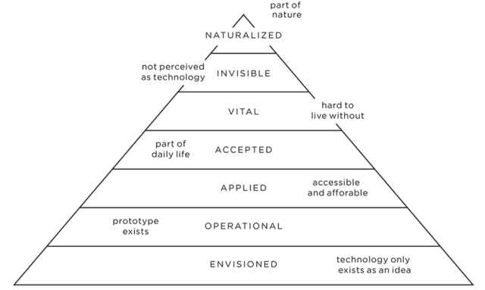
Pyramide van Technologie
Notes:
Te vergelijken met de Piramide van Maslow (maar dan gericht op technologie)
Envisioned: Het idee ; een mens dat vliegt
Operational: Prototype ; kweekvlies
Applied: Betaalbaar ; zonnepanelen / robotstofzuiger
Accepted : Gedeelte van het leven ; telefoon, auto, computer
Vital ; Niet zonder leven ; telefoon, internet
Invisble ; Niet te zien als technologie ; alfabet, klok
Naturalized ; Gedeelte van natuur ; landbouw
https://nextnature.net/2014/08/pyramid-of-technology-how-technology-becomes-nature-in-seven-steps

Slide 5

Pyramide van Technologie

Slide 6
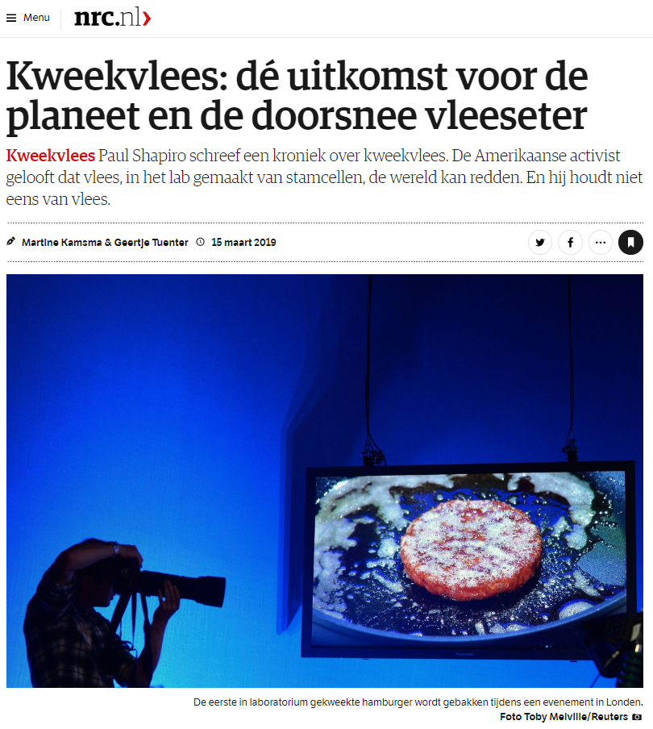
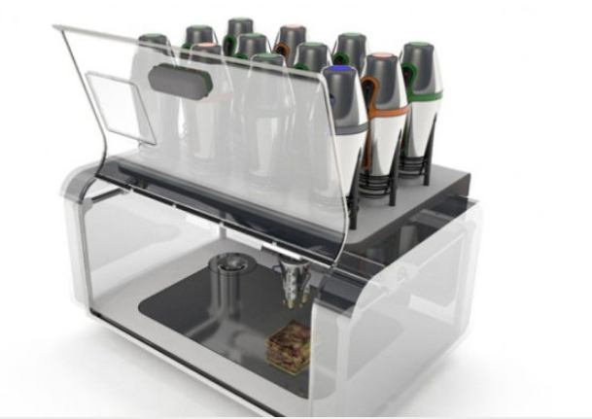
Pyramide van Technologie
Notes:
Kweekvlees is een combinatie van ecologie en technologie.
Combinatie opdracht (stad van de toekomst) en deze uitvinding.
Waarom denken jullie dat dit nog niet bestaat in de winkel? Gedrag
https://www.nrc.nl/nieuws/2019/03/15/kweekvlees-de-planeet-kan-niet-wachten-maar-het-gaat-nog-lang-duren-a3953397

Slide 7
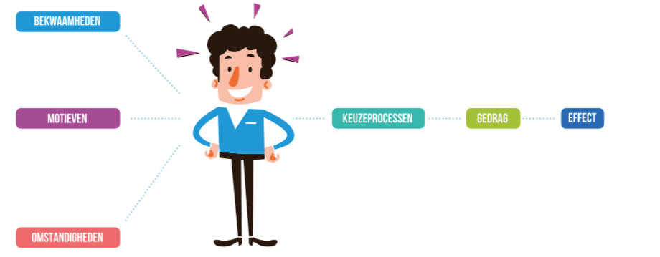
Gedragsverandering
Notes:
Omstandigheden (technologie), motieven (schaartste, CO2 uitstoot, etc..) veranderen in de toekomst dus ook ons onze gewoontes? En dus gedrag?

Slide 8
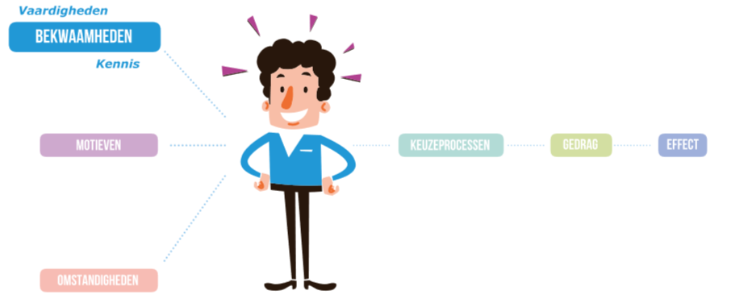
Gedragsbepalende factoren

Slide 9
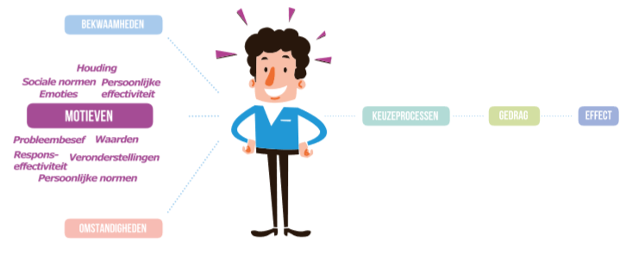
Gedragsbepalende factoren

Slide 10
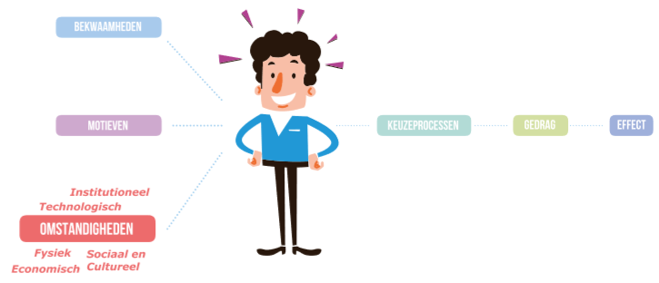
Gedragsbepalende factoren
Notes:
De technologie

Slide 11
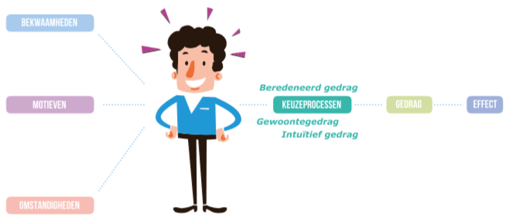
Gedragsbepalende factoren

Slide 12
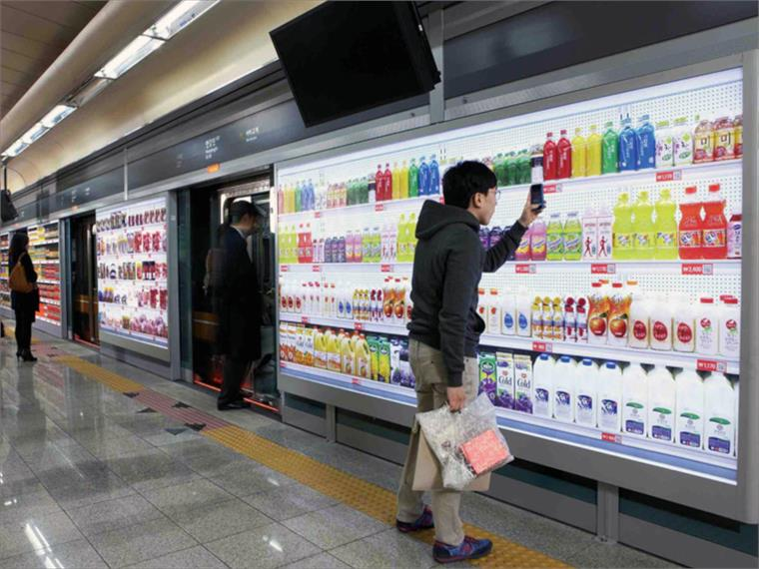
Gedragsbepalende factoren
Notes:
Tech uit 2011 (operational)
Waarom operational?

Slide 13
Gedragsbepalende factoren
Notes:
Amazon Go operational of applied?
Beetje tussenin, want het zou in 2017 uitgerold zijn, alleen hoor je er nu niet zo veel over. Er zijn nu 26 stores.

Slide 14
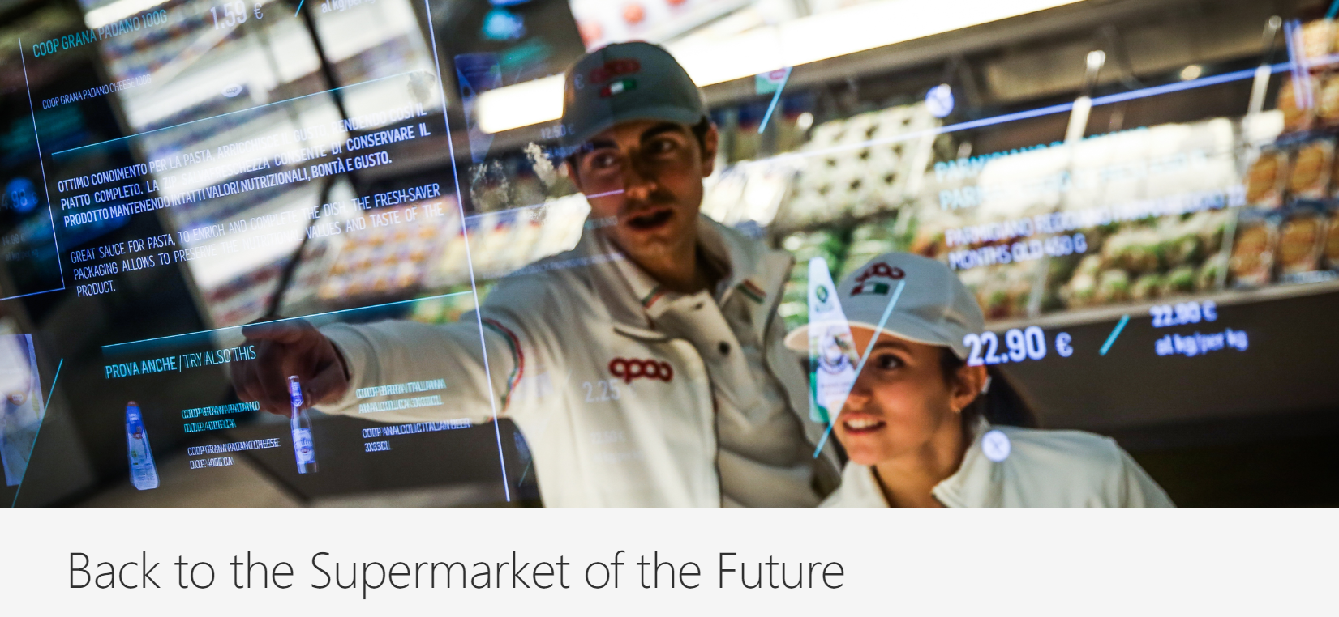
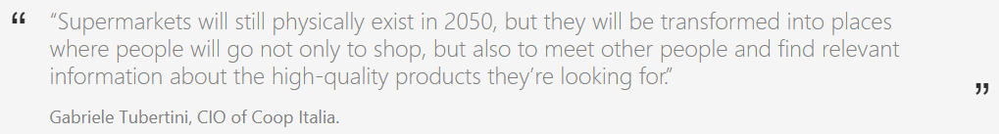
Gedragsbepalende factoren
Notes:
Ons winkel gedrag in 2050
Eens met de stelling?
https://news.microsoft.com/europe/features/supermarket-of-the-future/

Slide 15
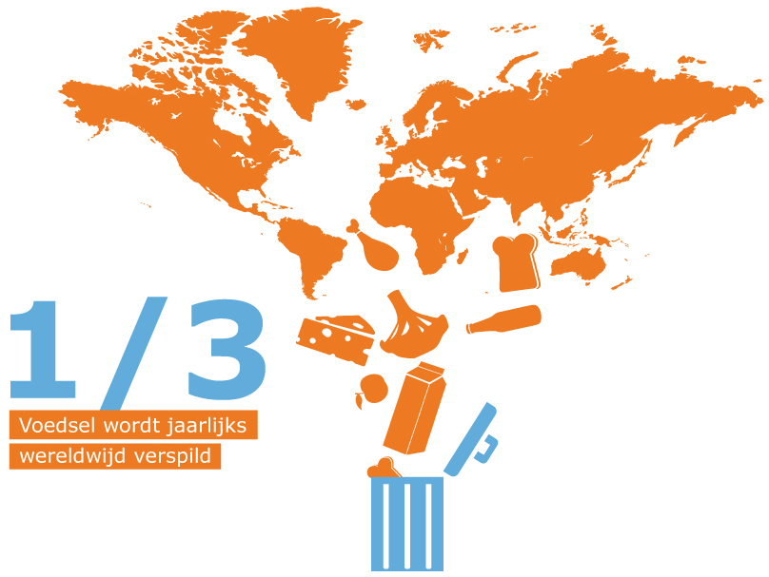
Gedragsbepalende factoren
Notes:
https://mvonederland.nl/sector/food-agribusiness
Veranderd hierdoor motieven van mens?
Kan kweekvlees hierdoor een ingang vinden?

Slide 16
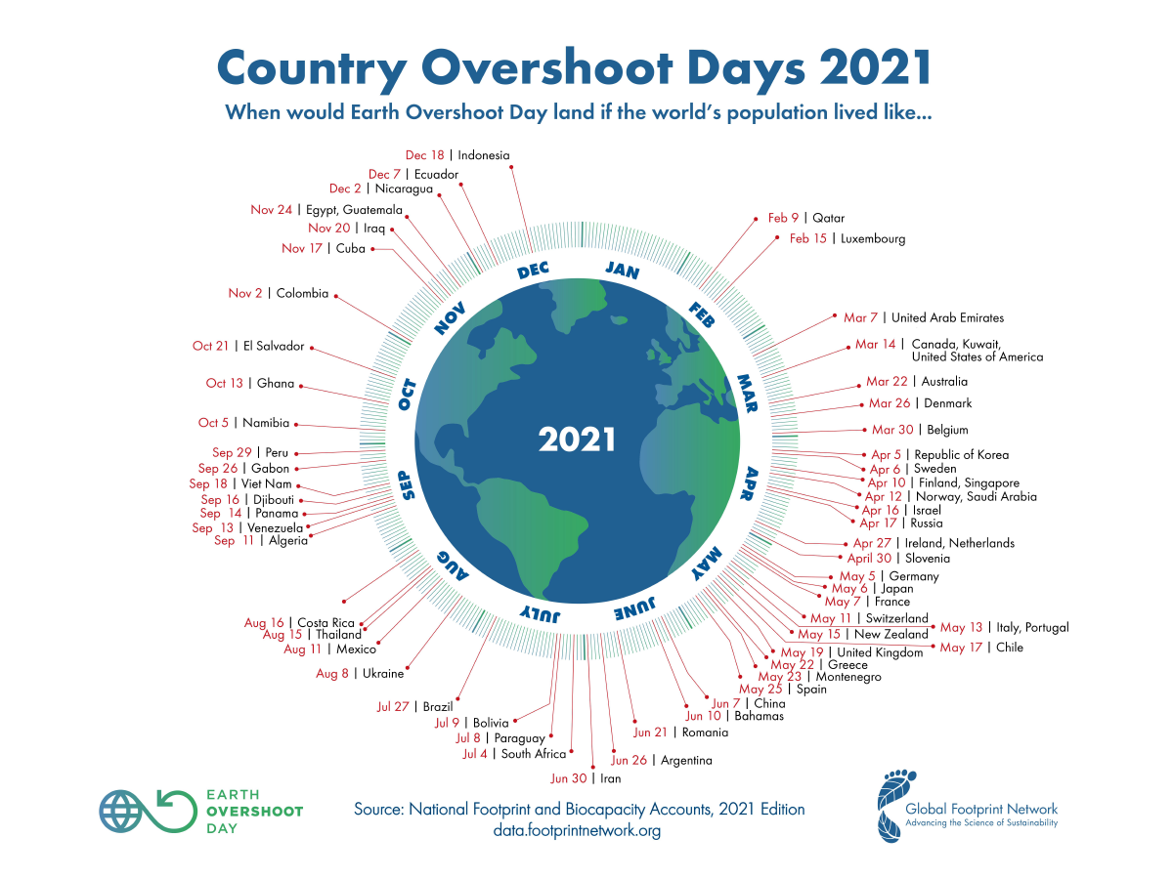
Gedragsbepalende factoren
Notes:
https://www.overshootday.org/

Slide 17
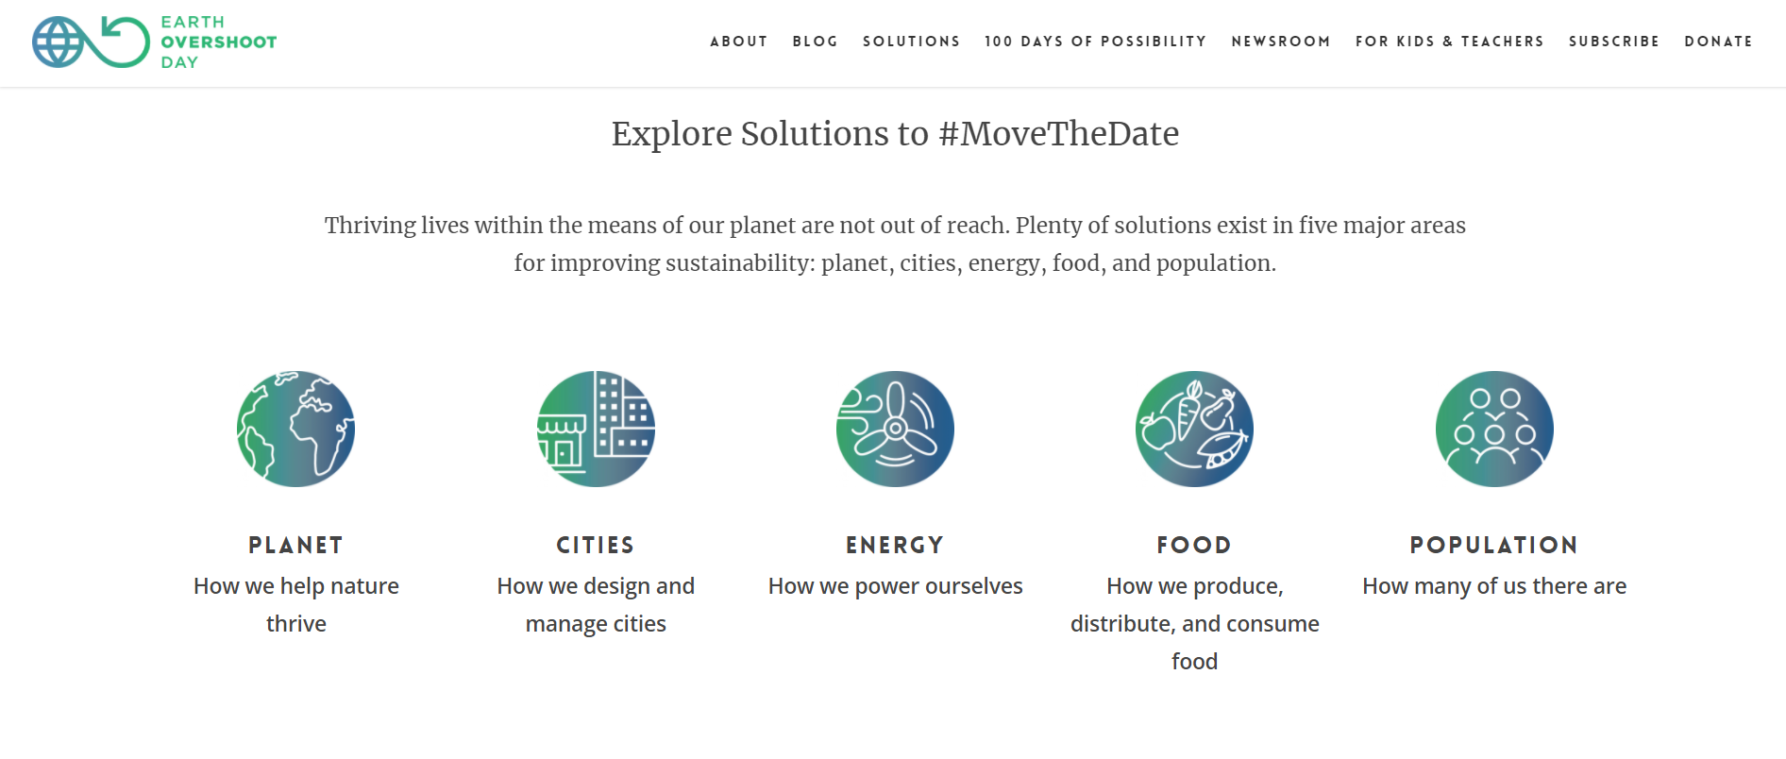
Gedragsbepalende factoren
Notes:
https://www.overshootday.org/

Slide 18
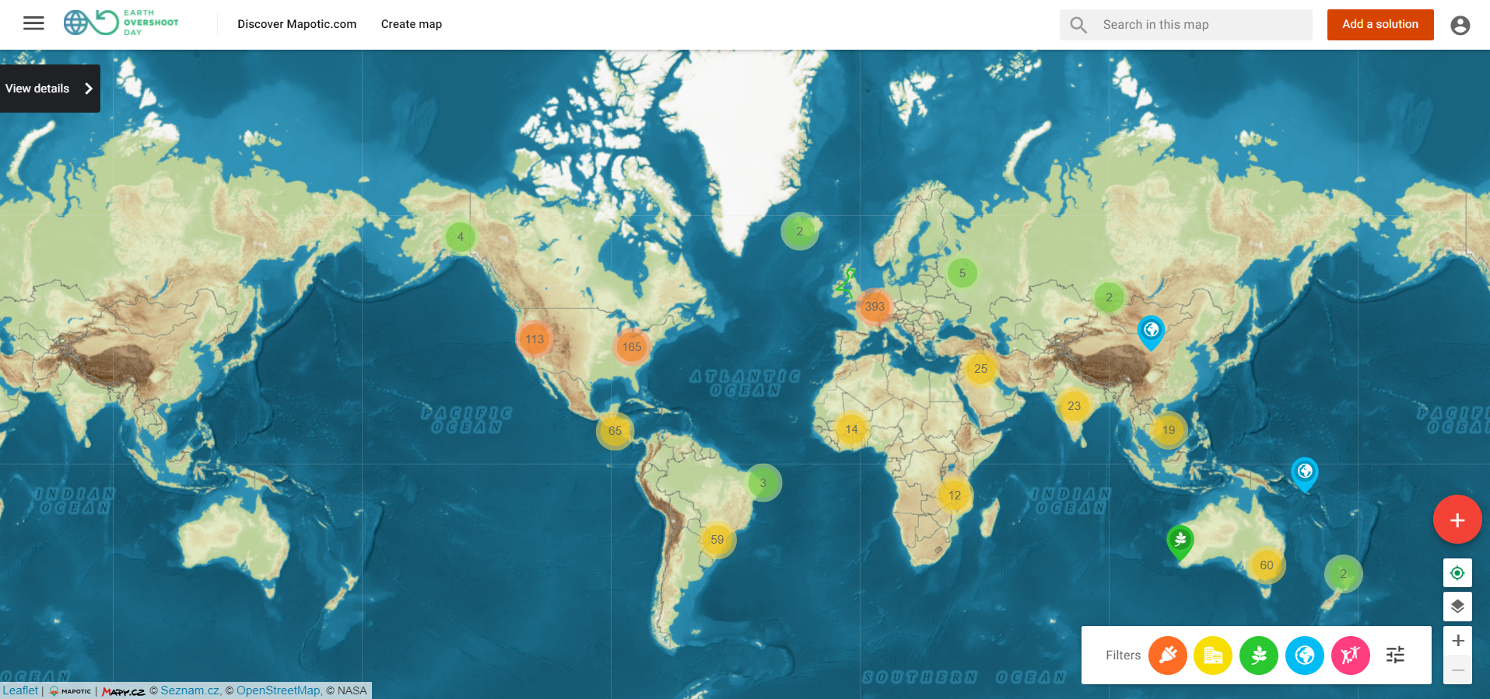
Gedragsbepalende factoren
Notes:
https://movethedate.overshootday.org/

Slide 19
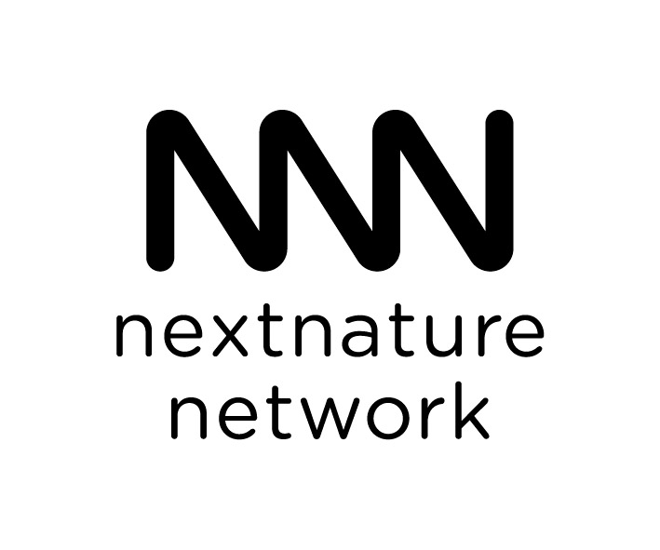
Next Nature Network
Notes:
Next Nature Network is hét internationale netwerk voor iedereen die graag meepraat over een toekomst waarin natuur en technologie versmelten.

